Slide 1
Click Pastoral No. 72 Reflexiones para educadores a partir de El Principito

Slide 2
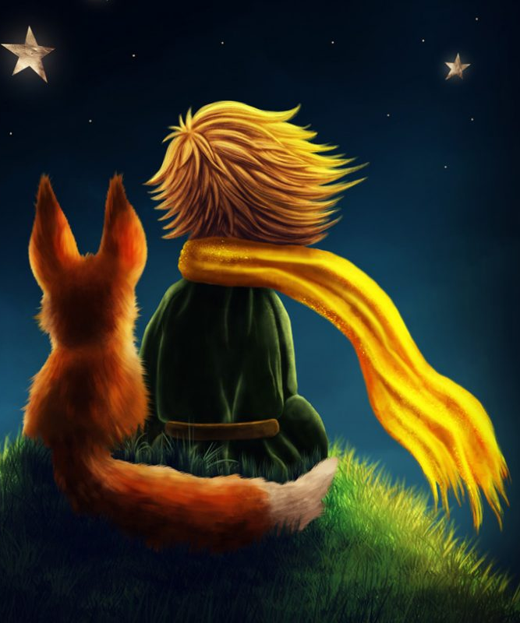
Click Pastoral No. 72
Releer la majestuosa obra de Antoine De Saint-Exupéry, El Principito, puede llevarnos a plantear maravillosas reflexiones que a la postre pueden convertirse en propósitos para el nuevo año en el campo de desarrollo profesional de los docentes y sus directivos.
Con ese fin, a continuación queremos compartir algunas líneas de esta obra y algunas preguntas derivadas de éstas y al mismo tiempo organizadas por categorías para orientar la reflexión. Desde luego que la invitación más grande es acercarse a la obra de manera directa y revisarla en clave de pedagogía, de educación, de pastoral.
Pueden de igual manera emplear el recurso, con sus debidas adaptaciones en retiros o convivencias con los educadores como insumo para el plan personal de mejora.

Slide 3
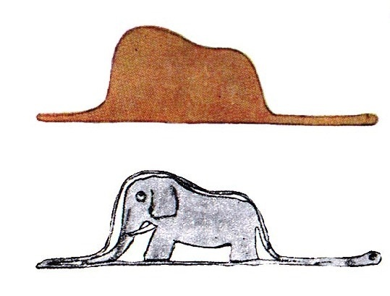
Click Pastoral No. 72
Sobre la promoción de las habilidades de nuestros estudiantes y la valoración de las áreas y asignaturas:
1. "Las personas mayores me aconsejaron que dejara a un lado los dibujos de serpientes, boas abiertas o cerradas y que me interesara un poco más en la geografía, la historia, el cálculo y la gramática. Así fue como, a la edad de seis años, abandoné una magnífica carrera de pintor" (De Saint-Exupéry, 2017. p.10)
¿De qué manera reconocemos y potenciamos las habilidades y destrezas de nuestros estudiantes?
¿En nuestro colegio, valoramos y damos la misma importancia a cada una de las áreas y asignaturas del currículo? ¿En qué se evidencia? ¿Existen áreas de primera, de segunda y/o de tercera categoría en nuestro colegio? ¿Por qué hemos asumido esa postura?

Slide 4
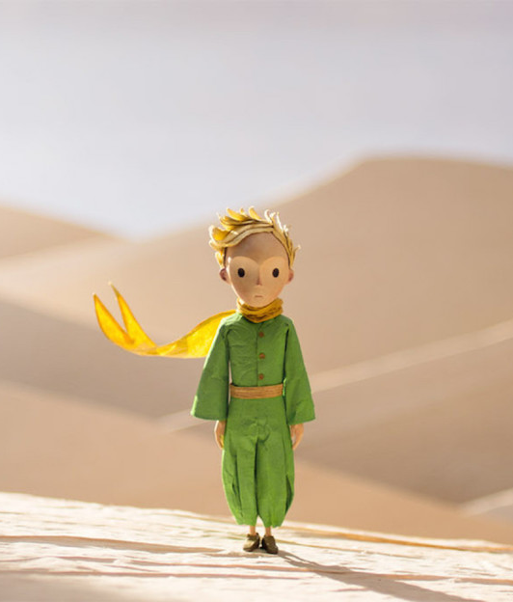
Click Pastoral No. 72
Sobre el conocimiento de nuestros colegas y de nuestros estudiantes:
2. "Las personas aman las cifras. Cuando les habláis de un nuevo amigo, no os interrogan sobre lo esencial nunca. No dicen: ¿Cómo es el timbre de su voz? ¿Cuáles son los juegos que prefiere? ¿Colecciona mariposas?. En cambio, os preguntan: ¿Qué edad tiene? ¿Cuántos hermanos tiene? ¿Cuánto pesa? ¿Cuánto gana su padre?. Sólo entonces creen conocerle" (De Saint-Exupéry, 2017. p.24)
¿Destinamos el tiempo suficiente para conocer a nuestros colegas y estudiantes? ¿Conocemos aspectos esenciales de la vida de nuestros estudiantes a fin de ayudar en su crecimiento? ¿Son nuestros estudiantes mucho más que un número de lista? ¿De qué manera promovemos espacios de encuentro y conocimiento de las personas que conforman la comunidad educativa?

Slide 5
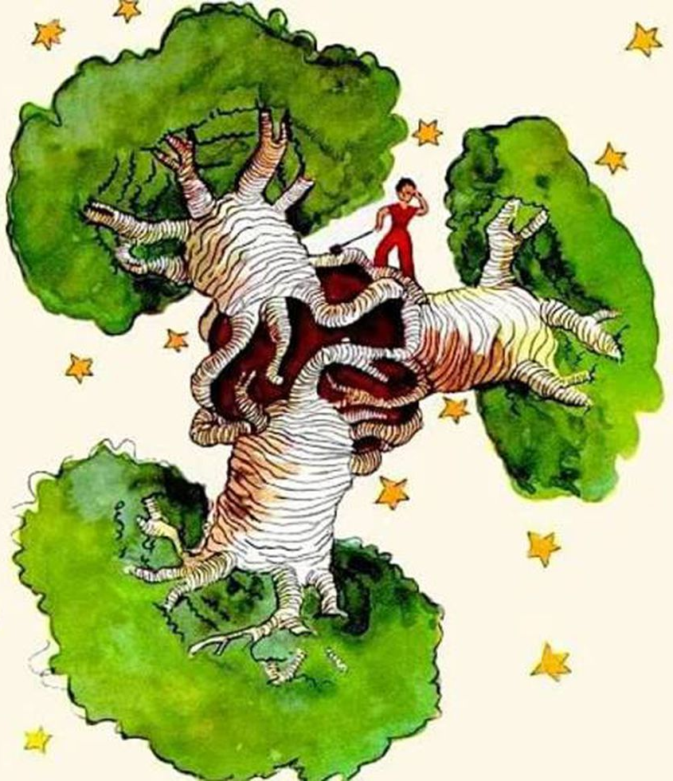
Click Pastoral No. 72
Sobre la cultura organizacional y los valores institucionales
3. "Había pues, semillas terribles en el planeta del principito. Eran las semillas de los baobabs. El suelo del planeta estaba infestado. Y si un baobab no se arranca a tiempo, ya no es posible desembarazarse de él. Invade todo el planeta. Lo perfora con sus raíces. Y si el planeta es demasiado pequeño y si los baobabs son demasiado numerosos, lo harán estallar" (De Saint-Exupéry, 2017. p.28)
¿Qué tipo de valores sembramos, vivimos y promovemos entre los integrantes de la comunidad educativa? ¿De qué manera protegemos nuestra comunidad educativa para evitar que se cultiven y se instalen aquellos antivalores que van en contravía del evangelio? ¿De qué manera promovemos una cultura organizacional fundamentada en los valores del evangelio? ¿Cómo afrontamos las situaciones que ponen en peligro nuestra oferta educativa y que la desvían de su razón de ser primigenia?

Slide 6
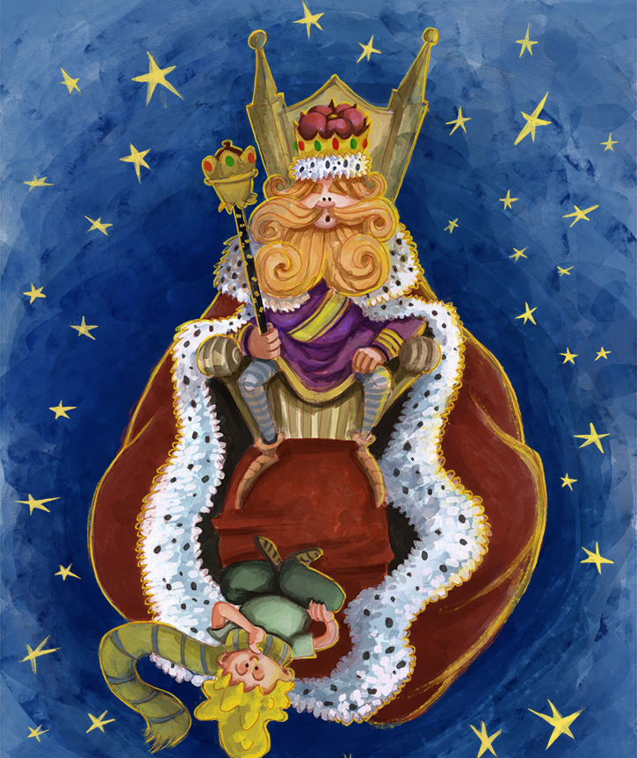
Click Pastoral No. 72
Sobre la importancia de saber direccionar los equipos y tener visión
4. "El Principito buscó con la mirada un lugar donde sentarse, pero el planeta estaba totalmente cubierto por el magnífico manto de armiño. Quedó, pues, de pie, y como estaba fatigado, bostezó. Es contrario al protocolo bostezar en presencia de un rey, le dijo el monarca. Te lo prohíbo. No puedo impedirlo, respondió confuso el principito. He hecho un largo viaje y no he dormido... Entonces, le dijo el rey, te ordeno bostezar. No he visto bostezar a nadie desde hace años. Los bostezos son una curiosidad para mí. ¡Vamos!, bosteza otra vez. Es una orden" (De Saint-Exupéry, 2017. p.46)
¿Las directrices que damos a nuestro equipo de profesores, nuestros estudiantes y nuestra comunidad educativa tienen un real propósito alineado con nuestra misión institucional? ¿Tenemos una clara visión de qué queremos con nuestros estudiantes y orientamos todas nuestras decisiones hacia ello? ¿Son nuestras determinaciones y directrices razonables, pensadas y analizadas en equipo? ¿Qué espacios establecemos para ello? ¿Escuchamos otros puntos de vista o alternativas a la hora de emprender cualquier acción o tomar una decisión y/o consideramos que siempre tenemos la razón?

Slide 7
Click Pastoral No. 72
Sobre la justa valoración y reconocimiento de los logros de nuestros colegas (y los propios)
5. "y ¿Qué hay que hacer para que el sombrero caiga?, preguntó el Principito. Pero el vanidoso no le oyó. Los vanidosos no oyen sino las alabanzas. ¿Me admiras mucho verdaderamente?, preguntó al Principito. ¿Qué significa admirar?. Admirar significa reconocer que soy el hombre más hermoso, mejor vestido, más rico y más inteligente del planeta. ¡Pero si eres la única persona en el planeta!. ¡Hazme el placer! ¡Admírame lo mismo!. Te admiro, dijo el Principito, encogiéndose de hombros. Pero, ¿Por qué puede interesarte que te admire?. Y el Principito se fue" (De Saint-Exupéry, 2017. p.54)
¿En qué medida reconocemos y valoramos los logros, avances y mejoras de nuestros colegas en sus prácticas docentes? A partir de ello, ¿Creamos una cultura institucional capaz de estimular y reconocer los aciertos de nuestro personal docente? ¿Ponemos al servicio de los demás aquellas experiencias exitosas de aula que venimos desarrollando? ¿Descubro que tengo mucho por aprender aún de mis colegas docentes?

Slide 8
Click Pastoral No. 72
Sobre el cuidado de la salud emocional de los educadores
6. ¿Qué haces ahí? preguntó al bebedor, a quien encontró instalado en silencio, ante una colección de botellas vacías y una colección de botellas llenas. Bebo, respondió el bebedor, con aire lúgubre. ¿Por qué bebes?, preguntó el Principito. Para olvidar, respondió el bebedor (De Saint-Exupéry, 2017. p.55).
¿Qué tipo acciones realizas en beneficio de tu salud emocional? ¿Compartes oportunamente con tus allegados cómo te sientes, las situaciones que te agobian y que a la postre podrían afectar tu salud emocional a fin de recibir un acompañamiento oportuno?

Slide 9
Click Pastoral No. 72
Sobre el sentido de lo que hacemos como educadores y la necesidad de disfrutarlo
7. "El cuarto planeta era el del hombre de negocios. El hombre estaba tan ocupado que ni siquiera levantó la cabeza cuando llegó el principito. Buenos días, le dijo éste. Su cigarrillo está apagado. Tres y dos son cinco. Cinco y siete doce. Doce y tres, quince. Buenos días. Quince y siete, veintidós y seis, veintiocho. No tengo tiempo para poder encenderlo. Veintiséis y cinco, treinta y uno. ¡Uf! Da un total, pues, de quinientos un millones seiscientos veintidós mil setecientos treinta y uno. ¿Quinientos millones de qué?. ¡Eh! ¿Estás siempre ahí? Quinientos millones de... Ya no se. ¡Tengo tanto trabajo! Yo soy serio, no me divierto con tonterías. Dos y cinco, siete..." (De Saint-Exupéry, 2017. p.57).
¿De qué manera evitas caer en la rutina y en el activismo en tu misión educadora? ¿Tienes claro y alimentas el sentido de tu misión educadora? ¿Disfrutas tu trabajo como educador? ¿Te diviertes siendo maestro? ¿En qué medida ser maestro ayuda a dar sentido a tu vida?

Slide 10
Click Pastoral No. 72
Sobre el fortalecimiento del pensamiento crítico en las aulas de clase
8. "Cuando llegó al planeta saludó respetuosamente al farolero: Buenos días. ¿Por qué acabas de apagar el farol? Es la consigna, respondió el farolero. Buenos días. ¿Qué es la consigna? Apagar el farol. Buenas noches. Y volvió a encenderlo. Pero, ¿por qué acabas de encenderlo?. Es la consigna, respondió el farolero. No comprendo, dijo el principito. No hay nada que comprender, dijo el farolero, la consigna es la consigna. Buenos días. Y apagó el farol." (De Saint-Exupéry, 2017. p.65).
¿Es mi clase un escenario propicio para la construcción de pensamiento crítico? ¿Qué tipo de actividades planeo para ello? ¿Qué tipo de textos y autores nutren mi propio pensamiento crítico como educador y el de mis estudiantes? ¿Promuevo la discusión y el análisis de la realidad en mis clases? ¿De qué manera vinculo los saberes propios de mi área con la realidad de mi país?

Slide 11
Click Pastoral No. 72
Sobre nunca dejar de aprender acerca de la asignatura que se enseña
9. "Es muy bello vuestro planeta. ¿Tiene océanos? No puedo saberlo, dijo el geógrafo. ¡Ah!, el principito estaba decepcionado. ¿Y montañas?. No puedo saberlo, dijo el geógrafo. ¿Y ciudades y ríos y desiertos? Tampoco puedo saberlo, dijo el geógrafo. ¡Pero eres geógrafo!..." (De Saint-Exupéry, 2017. p.70).
¿Qué tiempo destinas para seguir profundizando, aprendiendo y/o explorando acerca de los nuevos avances y descubrimientos relacionados con el área que orientas en el colegio? ¿En qué tipio de revistas, páginas web, canales de Youtube indagas acerca de elementos propios de tu campo del saber para procurar estar a la vanguardia? ¿Mantienes una actitud constante de investigación y profundización en tu campo del saber?

Slide 12
Click Pastoral No. 72
Sobre la creación de vínculo y la construcción de relación como elemento articulador del aprendizaje
10. "...¿Qué significa domesticar?. Es una cosa demasiado olvidada dijo el zorro. Significa crear lazos. ¿Crear lazos?. Si, dijo el zorro. Para mí no eres todavía más que un muchachito semejante a cien mil muchachitos. Y no te necesito. Y tú tampoco me necesitas. No soy para ti más que un zorro semejante a cien mil zorros. Pero, si me domesticas, tendremos necesidad el uno del otro. Serás para mí único en el mundo. Seré para ti único en el mundo..." (De Saint-Exupéry, 2017. p.88).
¿Te preocupas por tejer una relación de cercanía con tus estudiantes y colegas que favorezca la creación de un buen ambiente de trabajo y de aprendizaje? ¿Te presentas ante los demás con transparencia y autenticidad a fin de crear relaciones sanas que permitan el mutuo crecimiento? ¿Prestas atención a los rostros, los gestos, las miradas de tus estudiantes y colegas tratando de leerlas para aproximarte y expresar tu cercanía?

Slide 13
Para profundizar:
https://viapastoral.blogspot.com/2023/01/echando-globos-no-4-reflexiones-para.html
https://www.facebook.com/100075997524793/posts/pfbid0G7AmznnqTkfc8tTDPaYTabf4b8kgxJ67cvgFq3AzK1hG1d1pPjxKUa18JonjXhNol/?d=n
Camilo E. Rodríguez F. Director de Pastoral – CONACED
pastoralconaced@conaced.edu.co
Tel.:3184320369
www.conaced.edu.co

